Slide 1
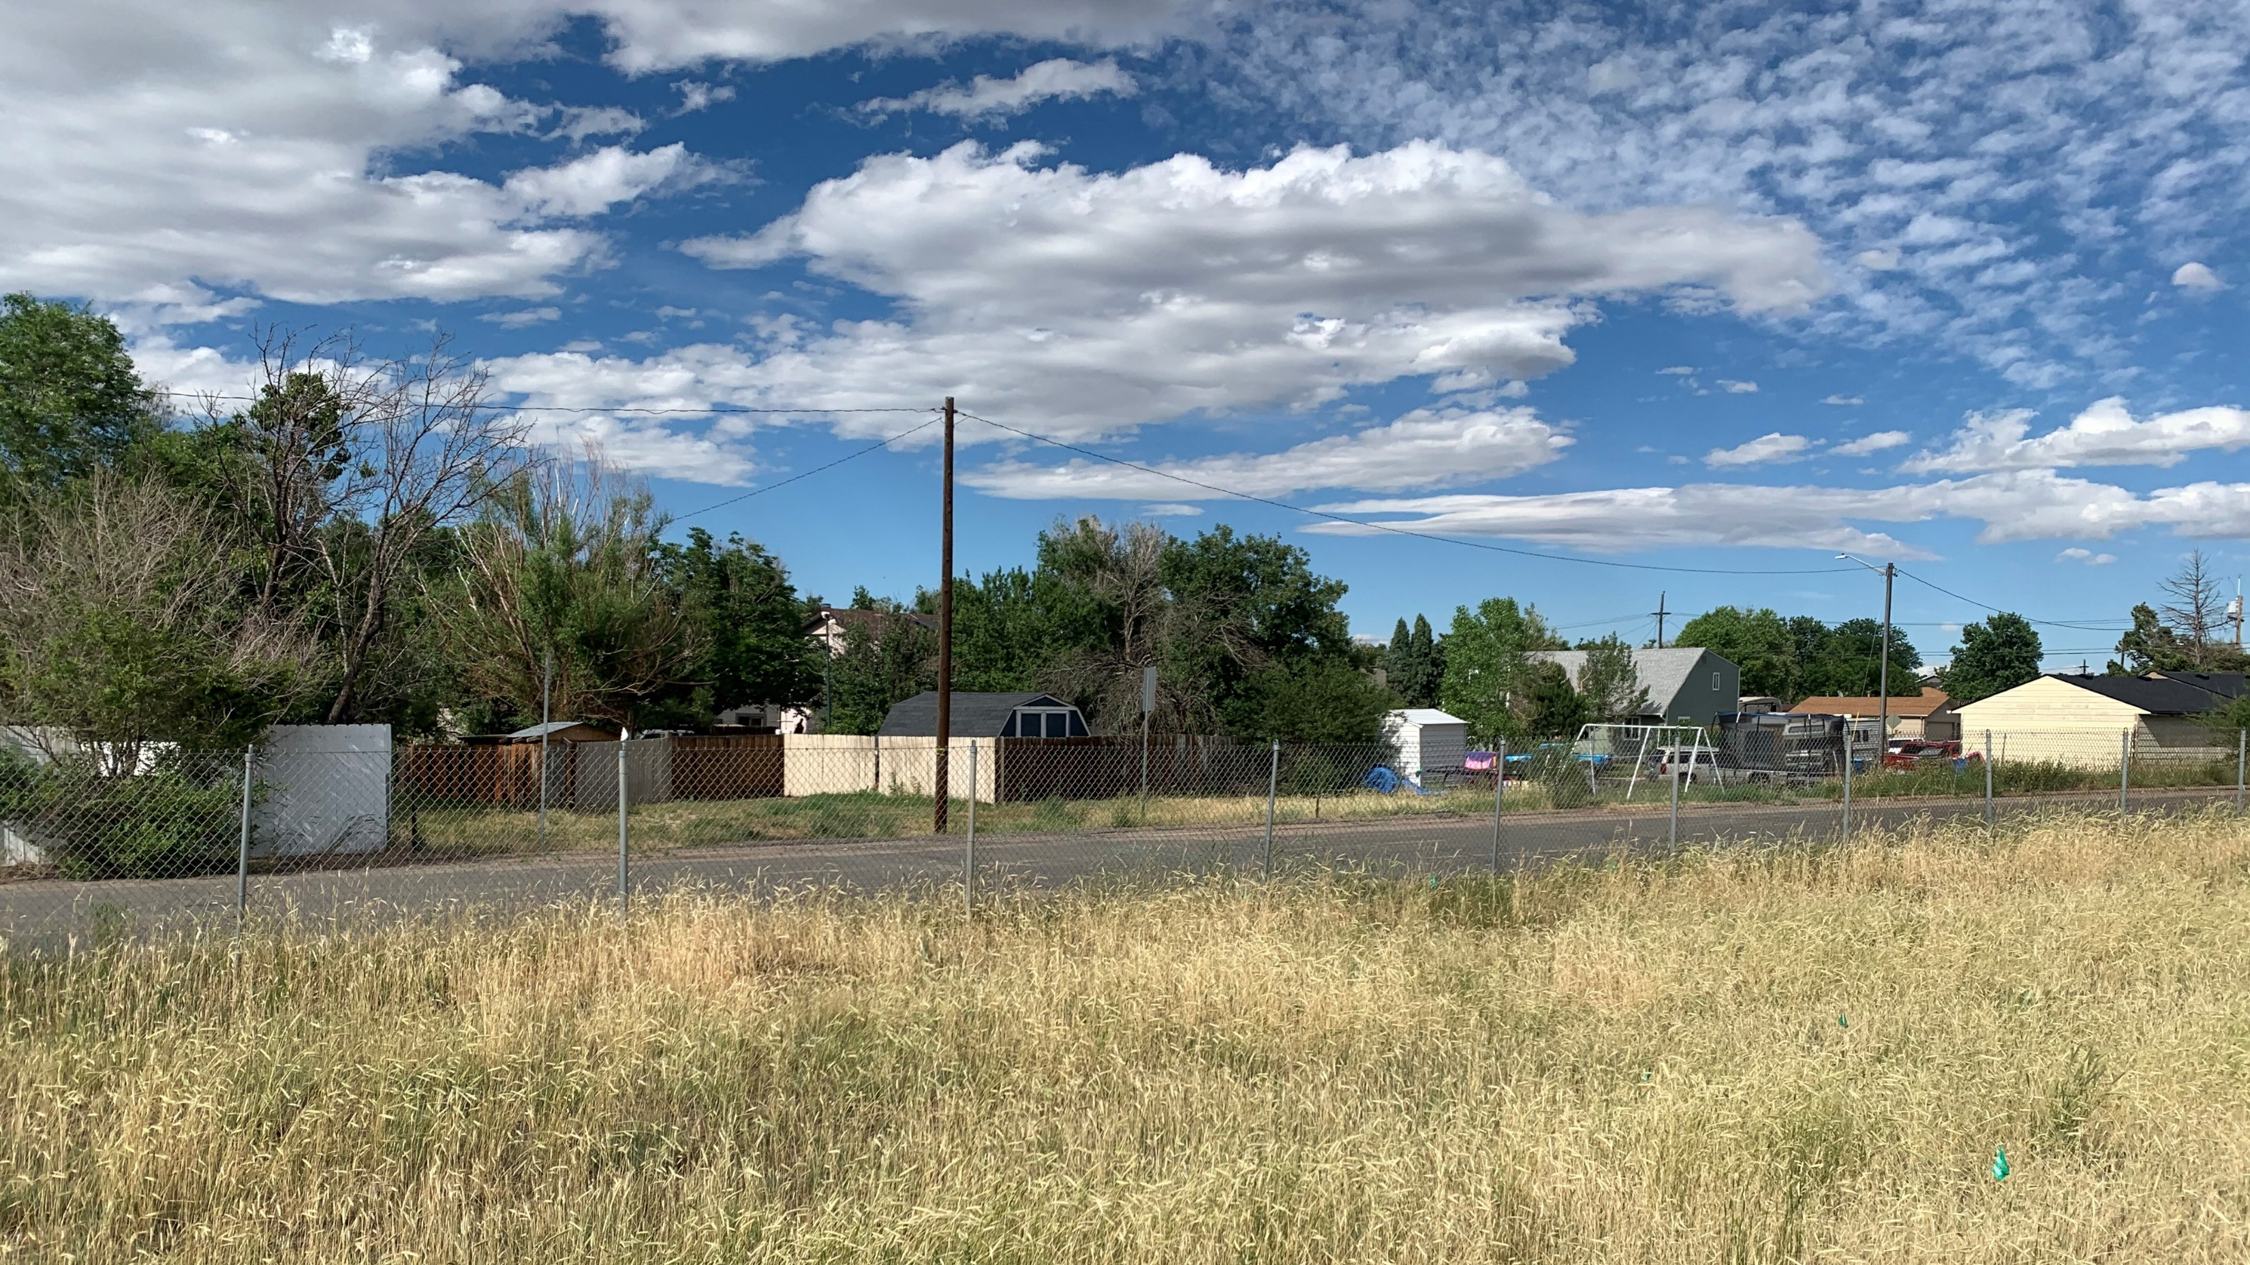
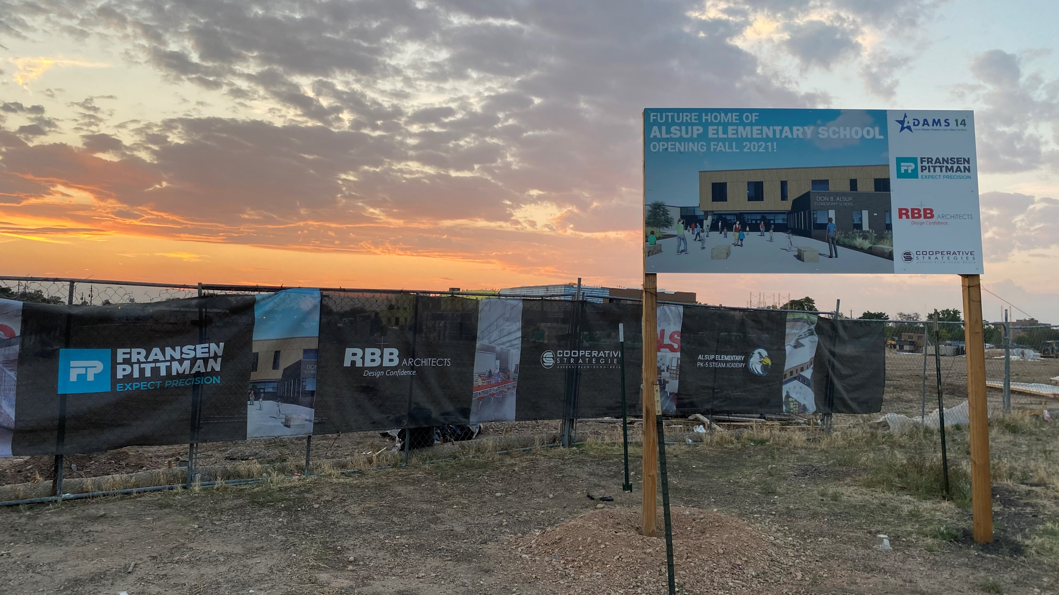
Evaluación de Recursos Comunitarios y Ambientales
Notes:
Esta presentación proporciona una breve descripción general de los recursos clave de la comunidad y el medioambiente que hemos identificado a lo largo de la I-270, y algunos de los desafíos de diseño que estamos abordando para evitar y minimizar los impactos.
Con suerte, usted ha tenido la oportunidad de revisar las mejoras de la I-270 que estamos considerando actualmente.
Como lo exige la Ley Nacional de Política Medioambiental, conocida como NEPA, estamos evaluando los impactos de estas posibles mejoras en el entorno construido y natural que rodea a la I-270.
Esto incluye una amplia gama de recursos que van desde la calidad del aire y el ruido del tráfico hasta la vida silvestre y las llanuras de inundación.
Voy a hablar de algunos de los recursos clave y cómo se están considerando en el proceso de diseño.

Slide 2
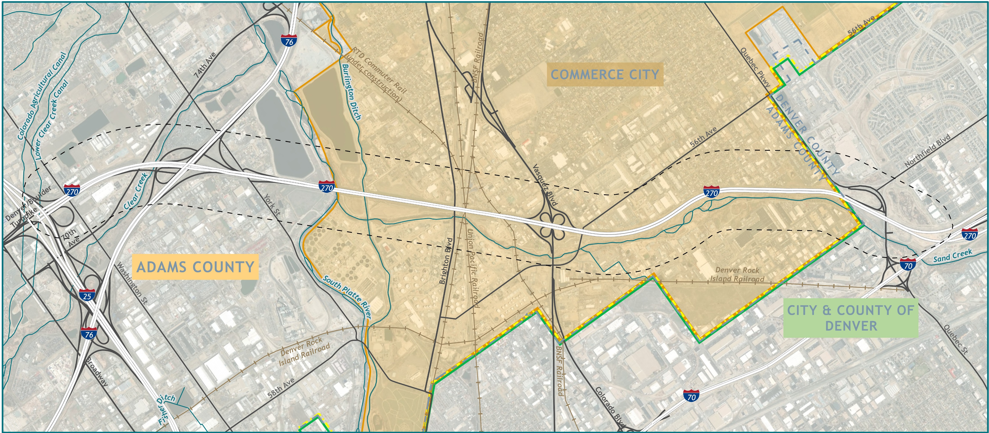
Comunidad y Recursos Medioambientales
Notes:
Comencemos hablando de las comunidades que rodean la I-270.
Mientras que las autopistas interestatales están destinadas principalmente a satisfacer las necesidades de transporte regional, es importante que tomemos decisiones que también consideren a las personas que viven y trabajan a lo largo de esta interestatal.
Nos asociamos con los gobiernos locales del Condado de Adams y la Cuidad de Commerce para identificar soluciones que sirvan a estas comunidades.
También nos hemos reunido con representantes de iglesias y escuelas locales, proveedores de atención médica, servicios de emergencia, empresas y miembros de la comunidad.
La aportación que hemos recibido ha sido muy útil, y ha destacado áreas de preocupación, como la falta de conexiones peatonales, y el tráfico y las copias de seguridad de la I-270 que obstruyen la red de calles local.
La comunidad proporcionó conocimientos y detalles de primera mano para ayudarnos a encontrar las mejores soluciones.
Continuaremos trabajando con estos grupos durante todo el proceso para desarrollar soluciones que minimicen el impacto de la I-270 y maximicen los beneficios para los residentes y las empresas circundantes.

Slide 3
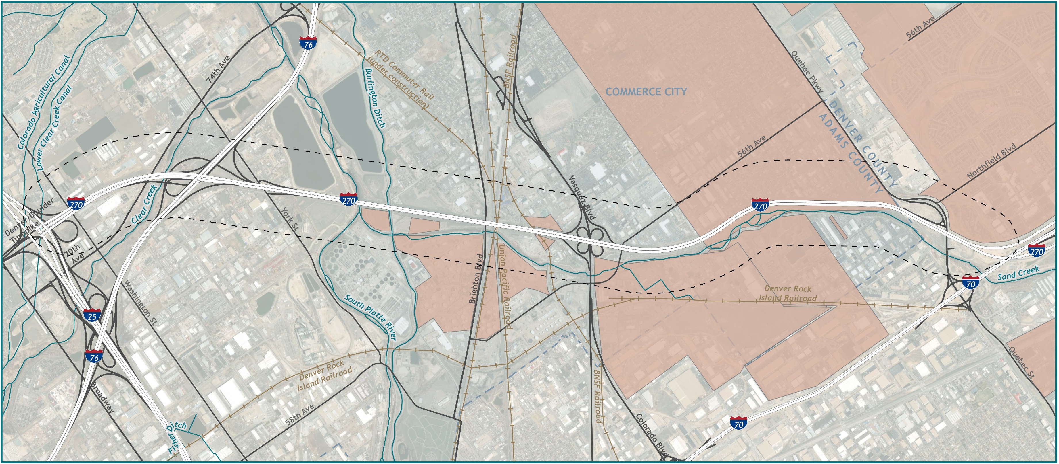
Comunidad y Recursos Medioambientales
Notes:
Como muchas personas nos han dicho, los materiales peligrosos son una preocupación a lo largo de este corredor.
Las áreas sombreadas en el mapa son lugares donde los materiales peligrosos podrían estar potencialmente presentes.
Estos incluyen antiguos vertederos y zonas de alimentación, así como áreas de usos industriales y químicos pasados y actuales.
Hemos tomado numerosas muestras de agua y terreno para identificar contaminantes, y los diseñadores están utilizando esta información para informar el diseño del proyecto, como minimizar la necesidad de excavaciones profundas en áreas de materiales peligrosos conocidos

Slide 4
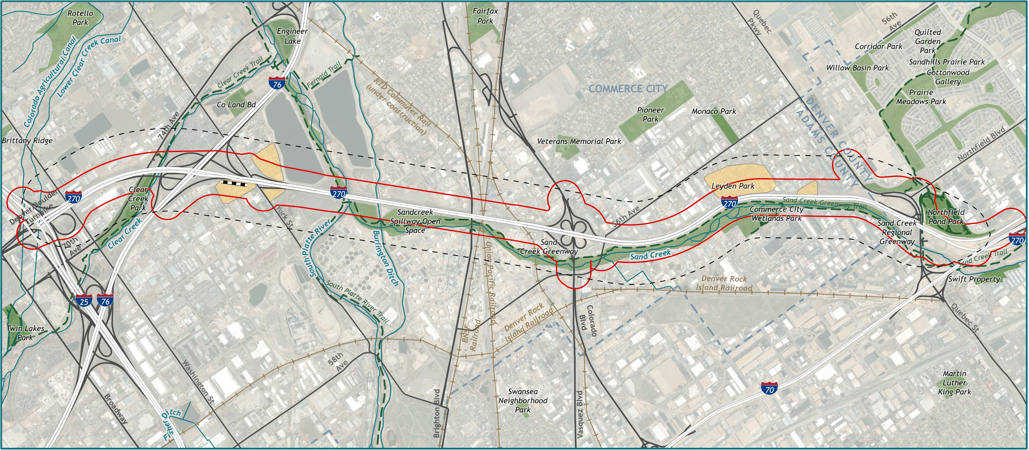
Comunidad y Recursos Medioambientales
Notes:
Otra preocupación de las personas que viven cerca de la I-270 es el ruido del tráfico.
A lo largo de la I-270, los usos de tierra sensibles al ruido incluyen parques, senderos y áreas residenciales.
Las áreas residenciales son de color naranja sombreado y se puede ver la ubicación de parques y caminos en verde.
Estamos realizando un análisis de ruido para evaluar posibles aumentos de ruido en estas áreas
El contorno rojo de este mapa muestra el área que estamos evaluando para detectar posibles impactos de ruido.
Si se determina que el proyecto resultaría en impactos de ruido, analizaremos formas de mitigar los impactos, que podrían incluir medidas como barreras de ruido.

Slide 5
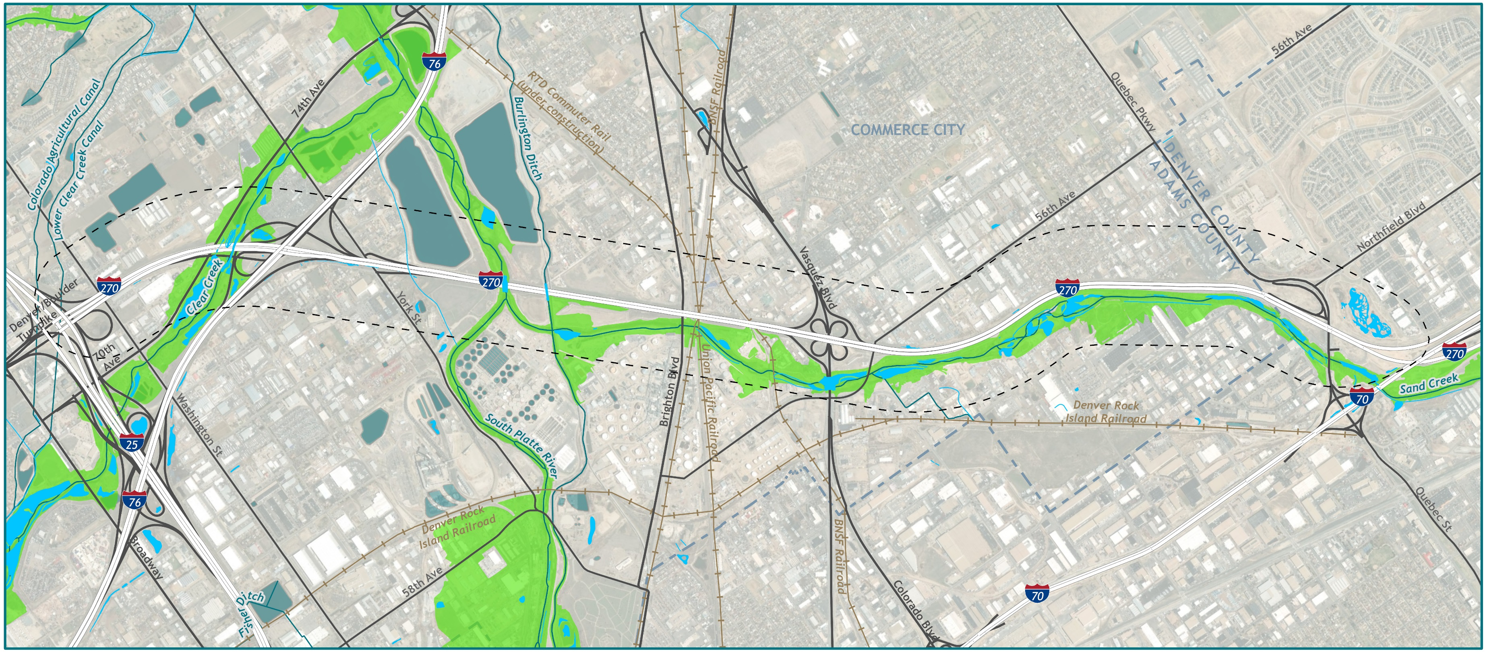
Comunidad y Recursos Medioambientales
Notes:
Otros recursos clave para la preservación son las vías fluviales y los sistemas de caminos que son paralelos y cruzan bajo la I-270.
Estas vías fluviales, que incluyen Sand Creek, Clear Creek, y el río South Platte, ofrecen hábitats naturales y oportunidades para comodidades recreativas en un área urbana.
Este mapa muestra los humedales, las vías fluviales y las llanuras de inundación, a lo largo de estos corredores naturales, que están protegidos por diversas regulaciones federales y estatales.

Slide 6
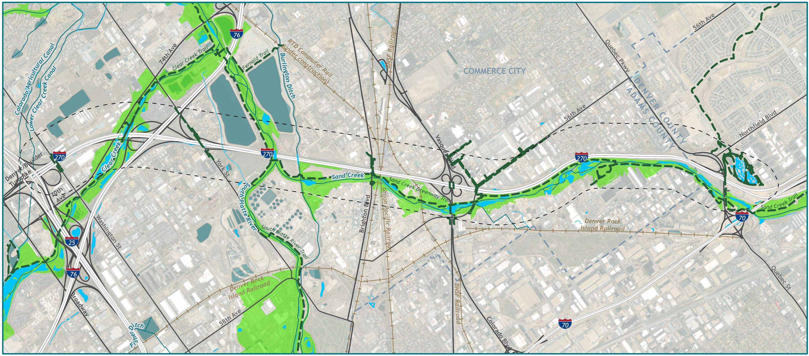
Comunidad y Recursos Medioambientales
Notes:
Muchos de los senderos en el área de estudio, que se muestran aquí por líneas verdes discontinuas, siguen estos corredores naturales.
Junto con los parques, estos recursos recreativos también están protegidos por las regulaciones federales.

Slide 7
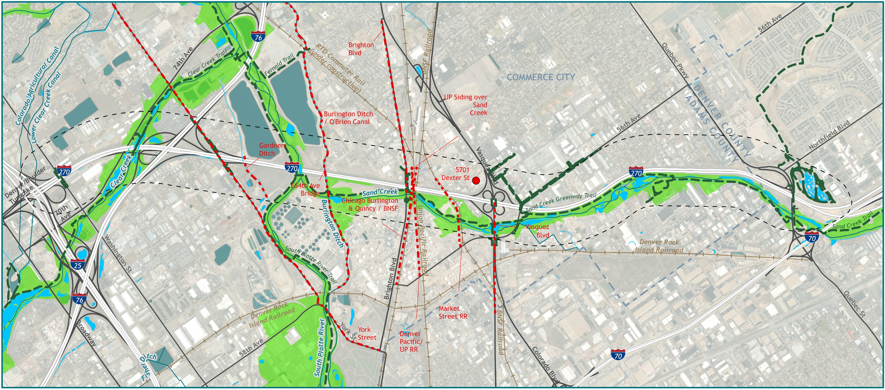
Comunidad y Recursos Medioambientales
Notes:
Los otros recursos protegidos que cruzan la I-270 son las carreteras históricas, ferrocarriles y zanjas de riego, que se muestran aquí en rojo.
Los recursos históricos que figuran en el Registro Nacional de Lugares Históricos o son elegibles para ser listados, están protegidos por la Sección 106 de la Ley Nacional de Preservación Histórica.
[CLICK] Puede ver que hay varias ubicaciones donde estos recursos se cruzan bajo la I-270.
[CLICK] Y, hay un largo tramo entre Quebec y la avenida 56 donde Sand Creek y su sistema de senderos asociados y recursos naturales se une estrechamente al lado sur de la I-270.
A medida que evaluamos las opciones para mejorar la I-270, proteger estos recursos es tanto un requisito como un objetivo de este proyecto.

Slide 8
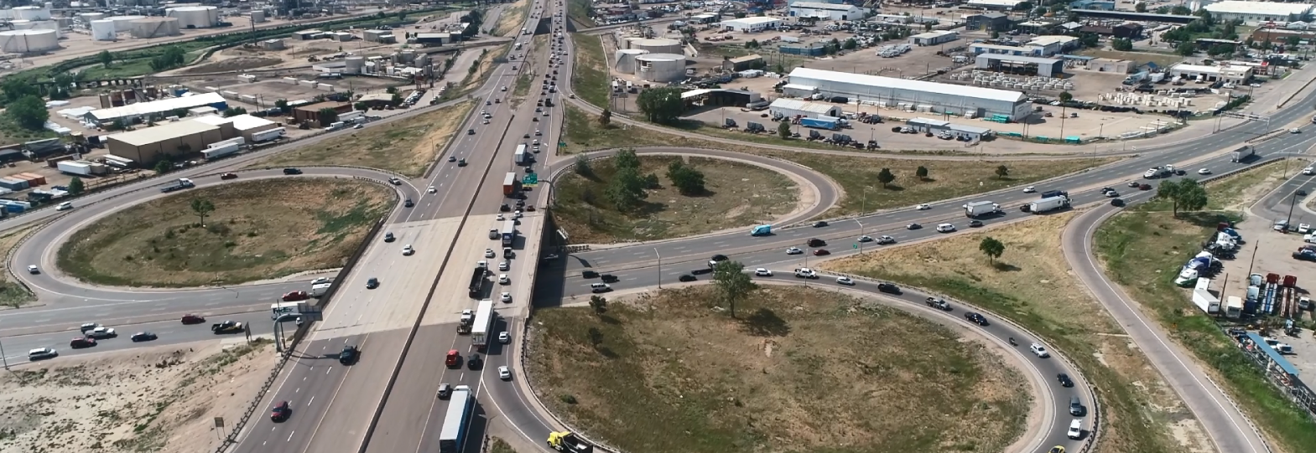
Comunidad y Recursos Medioambientales
Ley de Aire Limpio Requiere que el Proyecto alcance la conformidad del transporte.
El proyecto no causaría ni contribuiría a nuevas violaciones localizadas
El proyecto no aumentaría la frecuencia o gravedad de las violaciones existentes
El proyecto no retrasaría la consecución de las normas nacionales de calidad del aire ambiente ni las reducciones de emisiones requeridas
Notes:
Para la calidad del aire, la Ley de Aire Limpio requiere que el proyecto logre lo que se llama conformidad de transporte porque la región metropolitana más grande es un área que actualmente, o en el pasado, ha tenido niveles de monóxido de carbono, partículas y ozono por encima de los umbrales estándar.
La conformidad con el transporte significa que el proyecto es consistente con los objetivos de calidad del aire establecidos por el plan estatal de implementación de la calidad del aire.
Debemos demostrar que nuestro proyecto está en conformidad demostrando que el proyecto no:
[CLICK] causar o contribuir a nuevas infracciones localizadas,
[CLICK] aumentar la frecuencia o gravedad de cualquier violación existente,
[CLICK] o retrasar la consecución de las normas nacionales de calidad del aire ambiente o las reducciones de emisiones requeridas.
CDOT llevará a cabo análisis adicionales de la calidad del aire que vayan más allá del cumplimiento de estos requisitos.

Slide 9
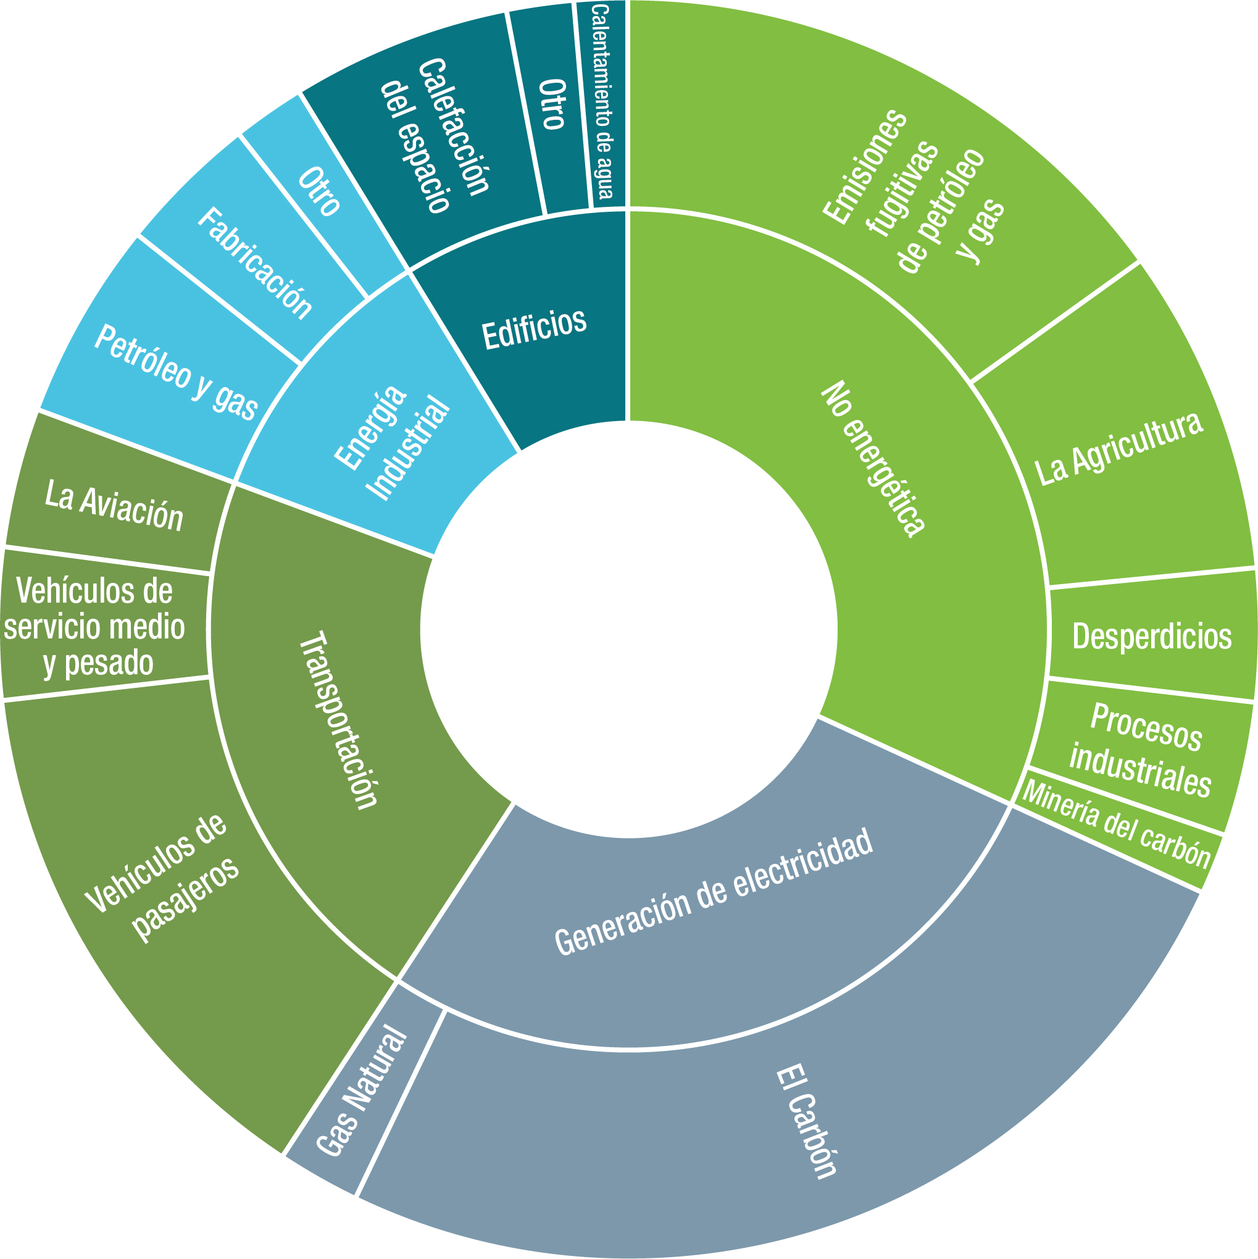
Comunidad y Recursos Medioambientales
Fuentes de gases de efecto invernadero en Colorado
Las emisiones de gases de efecto invernadero de transporte provienen principalmente de motores de combustión interna en nuestros automóviles, camiones, trenes y aviones.
Adaptado de Colorado Greenhouse Gas Pollution Reduction Roadmap, CDOT 2020
Notes:
Este gráfico muestra las fuentes de gases de efecto invernadero en Colorado.
Como pueden ver, el transporte es una de las principales fuentes de gases de efecto invernadero en nuestro estado.
[CLICK]
Las emisiones de gases de efecto invernadero del transporte provienen principalmente de motores de combustión interna en nuestros automóviles, camiones, trenes y aviones.
Para ayudar a cumplir con la nueva hoja de ruta de gases de efecto invernadero de Colorado, calcularemos las emisiones de gases de efecto invernadero relacionadas con el proyecto.
También calcularemos las emisiones de otros contaminantes, como partículas de menos de 2.5 micras de diámetro, tóxicos de aire de origen móvil, óxido de nitrógeno y compuestos orgánicos volátiles.
Este trabajo adicional nos ayudará a evaluar los efectos posibles de la calidad del aire del proyecto, y las formas de mitigar estos efectos, al principio del proceso.

Slide 10
Mejorar la calidad de vida y el medio ambiente de los ciudadanos de Colorado mediante la creación de un sistema de transporte integrado que se centra en mover de forma segura a las personas y los bienes, al ofrecer vínculos convenientes entre las opciones modales." Declaración de visión del CDOT
Notes:
La Evaluación Medioambiental de la I-270 incluirá detalles de cómo evitamos y minimizamos los impactos a través del diseño de la I-270, y cómo proponemos mitigar cualquier impacto que no podamos evitar.
Para el CDOT, la administración ambiental va más allá de la gestión de las autorizaciones ambientales y la garantía del cumplimiento normativo para los proyectos de transporte.
Significa que CDOT tiene la responsabilidad de actuar de manera ambientalmente consciente y asegurar que el sistema de transporte a nivel estatal se construya y mantenga de manera sostenible que apoye nuestra visión de mejorar la calidad de vida y el medio ambiente de Colorado.

